Slide 1
Муниципальное казенное дошкольное образовательное учреждение «Детский сад №5» г.Пласта
ИННОВАЦИОННАЯНАЯ ПРОГРАММА
дошкольного образования
Организация развивающей предметно-пространственной среды
Иванова Надежда Михайловна
старший воспитатель
Пласт 2020

Slide 2
Организация развивающей
предметно-пространственной среды по инновационной программе дошкольного образования «От рождения до школы»
Федеральном государственном образовательном стандарте дошкольного образования (ФГОС ДО) очень конкретно описаны требования к организации развивающей предметно-пространственной среды. Материал по организации среды в этом официальном документе изложен настолько четко и понятно, что считаем необходимым привести его здесь дословно.

Slide 3
ФЕДЕРАЛЬНЫЙ ГОСУДАРСТВЕННЫЙ ОБРАЗОВАТЕЛЬНЫЙ СТАНДАРТ ДОШКОЛЬНОГО ОБРАЗОВАНИЯ (извлечения)
3.3. Требования к развивающей предметно-пространственной среде.
3.3.1. Развивающая предметно-пространственная среда обеспечивает максимальную реализацию образовательного потенциала пространства Организации, Группы, а также территории, прилегающей к Организации или находящейся на небольшом удалении, приспособленной для реализации Программы (далее — участок), материалов, оборудования
инвентаря для развития детей дошкольного возраста в соответствии с особенностями каждого возрастного этапа, охраны и укрепления их здоровья, учета особенностей и коррекции недостатков их развития.
3.3.2. Развивающая предметно-пространственная среда должна обеспечивать возможность общения и совместной деятельности детей (в том числе детей разного возраста) и взрослых, двигательной активности детей, а также возможности для уединения.
3.3.3. Развивающая предметно-пространственная среда должна обеспечивать:
реализацию различных образовательных программ;
в случае организации инклюзивного образования — необходимые для него условия;
учет национально-культурных, климатических условий, в которых осуществляется образовательная деятельность;
учет возрастных особенностей детей.
3.3.4. Развивающая предметно-пространственная среда должна быть содержательно-насыщенной, трансформируемой, полифункциональной, вариативной, доступной и безопасной.

Slide 4
Насыщенность среды должна соответствовать возрастным возможностям детей и со-держанию Программы.
Образовательное пространство должно быть оснащено средствами обучения и воспитания (в том числе техническими), соответствующими материалами, в том числе расходным игровым, спортивным, оздоровительным оборудованием, инвентарем (в соответствии со спецификой Программы).
Организация образовательного пространства и разнообразие материалов, оборудования,
инвентаря (в здании и на участке) должны обеспечивать:
игровую, познавательную, исследовательскую и творческую активность всех воспитанников, экспериментирование с доступными детям материалами (в том числе с песком и водой);
двигательную активность, в том числе развитие крупной и мелкой моторики, участие в подвижных играх и соревнованиях;
эмоциональное благополучие детей во взаимодействии с предметно-пространственным окружением;
возможность самовыражения детей.
Для детей младенческого и раннего возраста образовательное пространство должно предоставлять необходимые и достаточные возможности для движения, предметной и игровой деятельности с разными материалами.
Трансформируемость пространства предполагает возможность изменений предметно-пространственной среды в зависимости от образовательной ситуации, в том числе от меняющихся интересов и возможностей детей.

Slide 5
Полифункциональность материалов предполагает:
возможность разнообразного использования различных составляющих предметной среды, например детской мебели, матов, мягких модулей, ширм и т. д.;
наличие в Организации или Группе полифункциональных (не обладающих жестко за-крепленным способом употребления) предметов, в том числе природных материалов, пригодных для использования в разных видах детской активности (в том числе в качестве предметов-заместителей в детской игре).
Вариативность среды предполагает:
наличие в Организации или Группе различных пространств (для игры, конструирования, уединения и пр.), а также разнообразных материалов, игр, игрушек и оборудования, обеспечивающих свободный выбор детей;
периодическую сменяемость игрового материала, появление новых предметов, стимулирующих игровую, двигательную, познавательную и исследовательскую активность детей.
Доступность среды предполагает:
доступность для воспитанников, в том числе детей с ограниченными возможностями здоровья и детей-инвалидов, всех помещений, где осуществляется образовательная деятельность;
свободный доступ детей, в том числе детей с ограниченными возможностями здоровья, к играм, игрушкам, материалам, пособиям, обеспечивающим все основные виды детской активности;
исправность и сохранность материалов и оборудования.
Безопасность предметно-пространственной среды предполагает соответствие всех ее элементов требованиям по обеспечению надежности и безопасности их использования.
3.3.5. Организация самостоятельно определяет средства обучения, в том числе технические, соответствующие материалы (в том числе расходные), игровое, спортивное, оздоровительное оборудование, инвентарь, необходимые для реализации Программы.

Slide 6
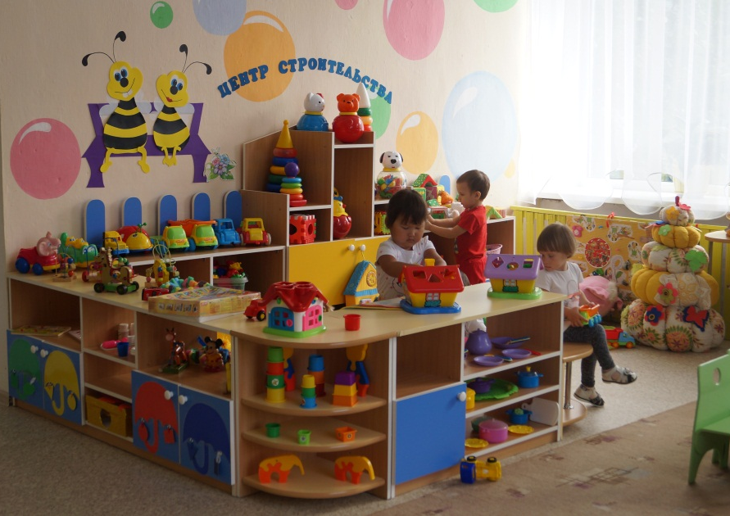
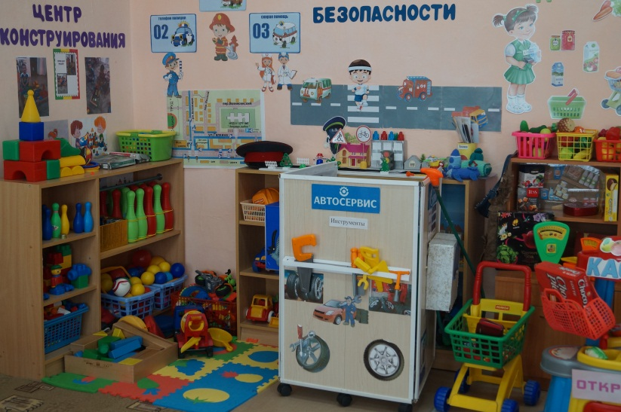
Развивающая предметно-пространственная среда в программе
«ОТ РОЖДЕНИЯ ДО ШКОЛЫ»
В программе «ОТ РОЖДЕНИЯ ДО ШКОЛЫ» развивающая предметно-пространственная среда является одним из элементов пространства детской реализации (ПДР). Главная задача педагога при организации развивающей предметной среды состоит в создании детям возможности выбора занятий по своим интересам, проявления самостоятельности и инициативы, в обеспечении условий для самореализации через различные виды детских деятельностей (рисование, конструирование, проекты и пр.).
Для реализации требований Программы и ФГОС ДО пространство группы следует организовывать в виде хорошо разграниченных зон («центры», «уголки», «площадки», «мастерские» и пр.), оснащенных большим количеством развивающих материалов (книги, игрушки, материалы для творчества, развивающее оборудование и пр.).
Количество и организация Центров варьируется в зависимости от возраста детей, размера и конфигурации помещения, возможностей ДОО. В Программе дается приблизительный перечень центров активности.

Slide 7
Основные принципы организации центров активности
Выделение центров активности. Центры активности должны быть четко выделены. Игры наиболее эффективны, если детей, находящихся в том или ином центре, не отвлекают проходящие через центр люди. Поэтому при планировании центров активности нужно заранее предусмотреть места для проходов, которые не будут проходить через пространство центра. Выделять центры активностей можно при помощи низких стеллажей, столов или с помощью ковровых покрытий, мольбертов и пр.
Примерный перечень центров активности
№ | Цент активности | комментарии
1 | Центр строительства | Обычно это самый популярный у детей центр, особенно у мальчишек. Важно хорошо зонировать (выделить этот центр, чтобы проходящие мимо не разрушили постройки.
2 | Центр для с-ролевых игр | Эти центры можно расположить рядом или объединить. Если в этом центре есть мягкая детская (кукольная) мебель, то центр может послужить и местом отдыха.
3 | Уголок для театрализованных игр
4 | Центр музыки
5 | Центр изобраз. искусства | Лучше располагать недалеко от раковины.
6 | Центр мелкой моторики | При нехватке пространства эти центры можно разместить в спальной комнате, кроме того, их можно объединить.
7 | Центр конструирования из деталей (среднего и мелкого размера

Slide 8
№ | Центры активности | Комментарии
8 | Центр настольных игр | Эти центры лучше расположить рядом, и при нехватке места их можно объединить.
9 | Центр математики
10 | Центр науки и естествознания
11 | Центр грамотности и письма | Эти центры часто размещают в спальной комнате, и при нехватке места их можно объединить.
12 | Литературный центр
13 | Место для отдыха
14 | Уголок уединения | Можно организовать в любом тихом уголке, предусматривающем размещение 1 – 2 детей.
15 | Центр песка и воды | Лучше располагать рядом с умывальной комнатой. Этот центр не постоянный, его организуют и убирают, в зависимости от задач программы.
16 | Спортивный уголок (площадка для активного отдыха)
17 | Место для группового сбора. | Обычно в детском саду нет достаточного пространства для полноценной организации этих центров, поэтому их объединяют в один многоцелевой полифункциональный центр. В этом случае особо важна трансформируемость среды. Наличие легких штабелируемых столов и стульев позволяет с участием детей быстро преобразовывать пространство и освобождает место для групповых сборов, занятий и т.д.
18 | Место для проведения групповых занятий
19 | Место для приема пищи («Детское кафе»)

Slide 9
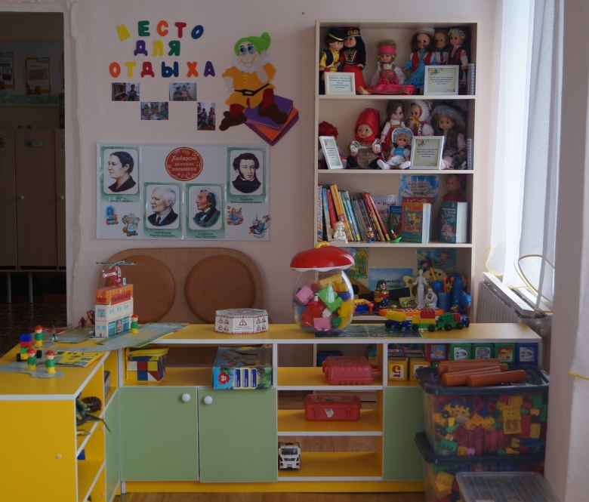
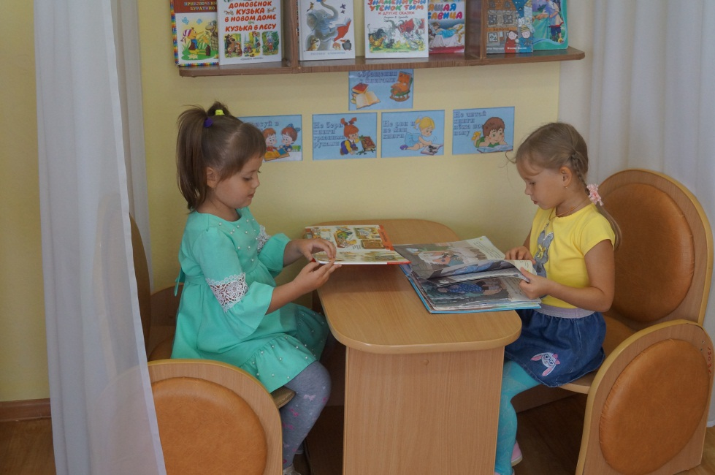
Места для отдыха. Люди любят окружать себя мягкими предметами, связывая с ними понятие уюта и комфорта. Мягкая мебель присутствует в большинстве домов, она помогает людям расслабиться. Дети дошкольного возраста не являются исключением. Для удовлетворения этой потребности в помещении группы размещают место для отдыха, оснащая его мягкой мебелью и делая максимально уютным. Это место, где ребенок сможет побыть один, если площадь ограничить так, чтобы в нем помещалось не больше двух человек. Однако такое место может занимать и относительно большое пространство, став частью, например, литературного центра. И в первом, и во втором случае здесь должны быть запрещены любые активные игры, нарушающие покой отдыхающих детей. Малыши должны хорошо понимать назначение места для отдыха. Если они забудут, как надо себя здесь вести, их следует мягко переместить в другой центр, более подходящий для активных игр.
В одном помещении может быть несколько мест для отдыха. Кроме того, мягкую мебель можно поставить в тех или иных центрах активности. Например, в центре ролевых игр вполне уместны мягкое детское кресло или диван. Дети могут здесь просто отдохнуть, а могут поиграть (в том случае, если игры не становятся слишком активными и шумными).

Slide 10
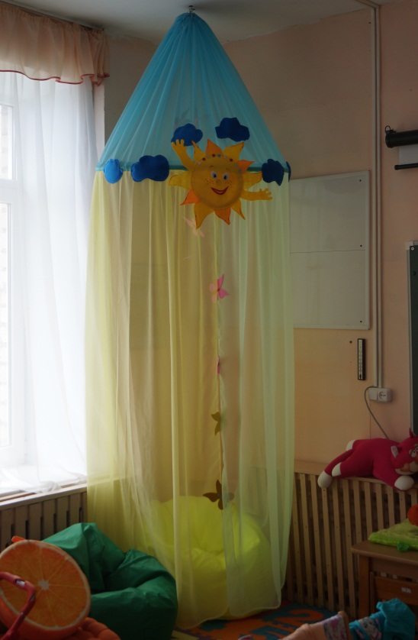
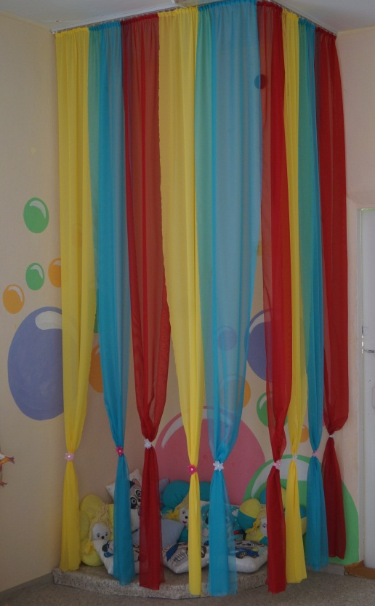
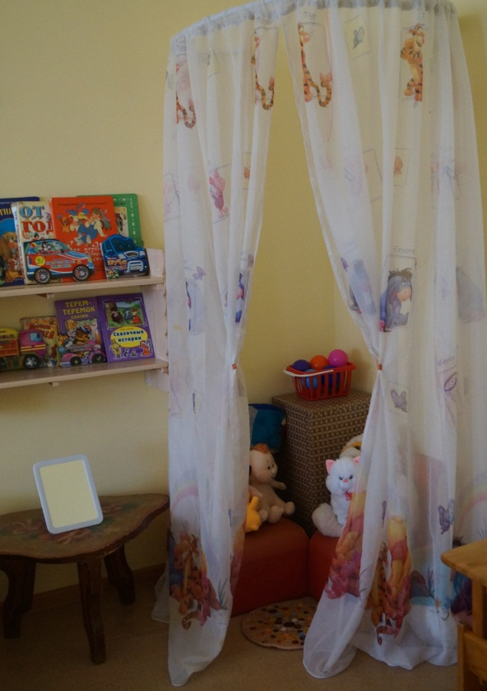
Уголки уединения. Постоянно быть частью большой группы сверстников — большая нагрузка для дошкольника. Поэтому в помещении группы необходимо предусмотреть так называемые уголки уединения, которые помогут ребенку избежать стресса. У ребенка должна быть возможность побыть одному, если он в этом нуждается.
Уголок уединения может стать и местом для игры одного или двух детей. В нем может находиться стол с одним или двумя стульями. Соответственно, любой центр, предоставляющий место лишь для одного или двух детей, можно рассматривать в качестве уголка уединения. Необходимо только следить, чтобы другие дети не беспокоили находящихся в нем одногруппников.
Важно научить детей понимать, что в уголках уединения не может быть много людей, а также уважать потребность в уединении, возникающую у других. Нарушителей следует мягко переместить в другие, более подходящие для активных игр места.

Slide 11
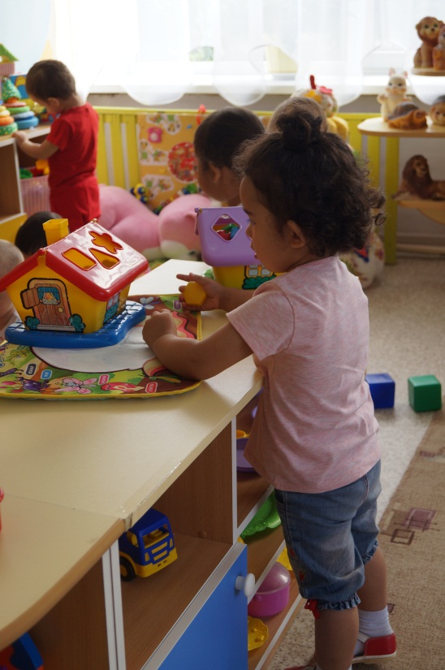
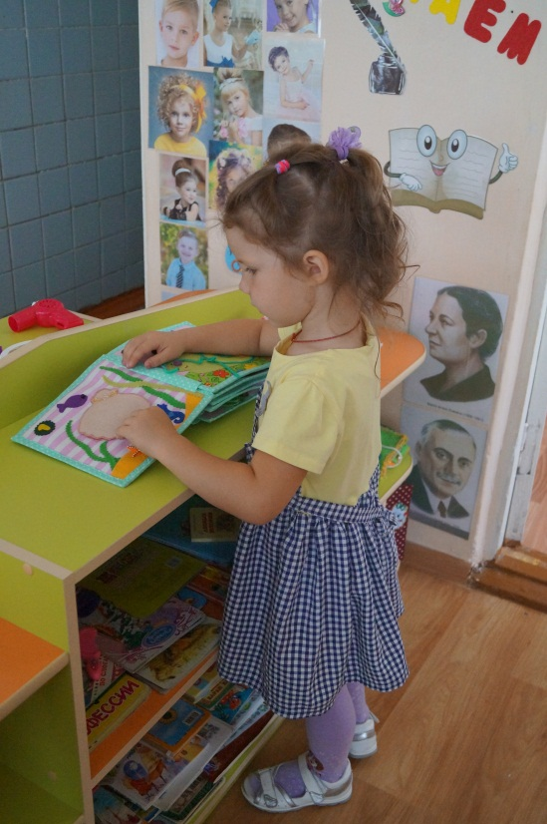
Ограничение количества детей в центрах активности. Иногда возникает необходимость ограничивать количество детей, желающих играть в одном центре. Конечно, если речь идет о всеми любимом центре, многие дети могут расстроиться из-за невозможности находиться в нем столько, сколько они хотят. В этом случае педагогам стоит задуматься о его расширении. Если из-за ограниченной площади это не представляется возможным, нужно создать систему, которая позволяла бы каждому ребенку понимать, что данный центр уже заполнен, и знать, когда подойдет его очередь поиграть в нем. И надо помнить, что правила призваны создать более комфортные для детей условия, а не ограничить их свободу — важно, чтобы дети видели, что все находятся в равных условиях.

Slide 12
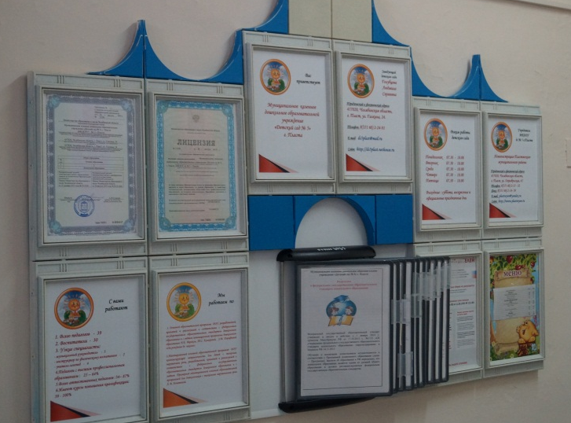
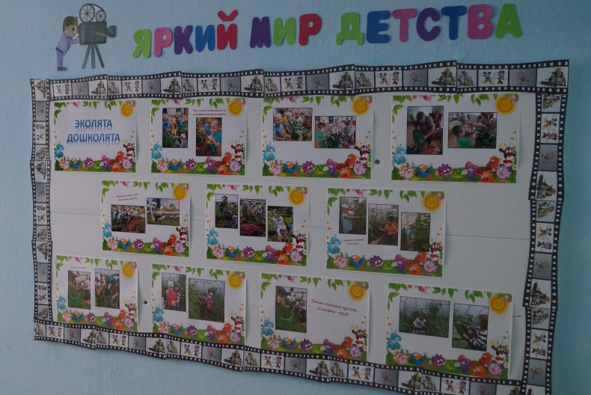
Оптимальное использование пространства. Следует стремиться максимальной реализации образовательного потенциала пространства детского сада, группы, а также территории детского сада и для организации детской деятельности использовать не только игровую комнату, но все возможное пространство — спальню, рекреации, дополнительные помещения детского сада, территорию детского сада. Для этого можно использовать различные приемы, в том числе:
1. Освободить пространство в спальне, частично или полностью заменив обычные кровати выдвижными, двухъярусными, складными, штабелируемыми и пр., либо поставив вместо кроватей специальные подиумы. Это позволит перенести один или несколько тихих центров активности, например литературный центр, зону отдыха, центр грамотности и письма, центр настольно-печатных игр, центр мелкой моторики и пр., в спальную комнату.
2. Использовать рекреации, коридоры и другие свободные пространства детского сада для различных целей:
для проведения кружков и занятий по интересам (шахматы, библиотека и пр.);
для физической активности (классики на полу, кегли, физкультурные тренажеры, детский настольный футбол и т. д.);
для выставки детских достижений (рисунки, фотографии, поделки, стенгазеты, коллективные работы и пр.);
для информационных целей (стенды, объявления и т. д. для родителей и детей);

Slide 13
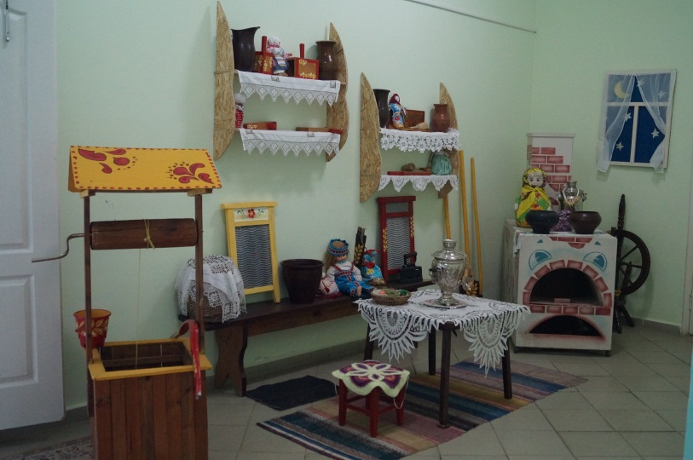
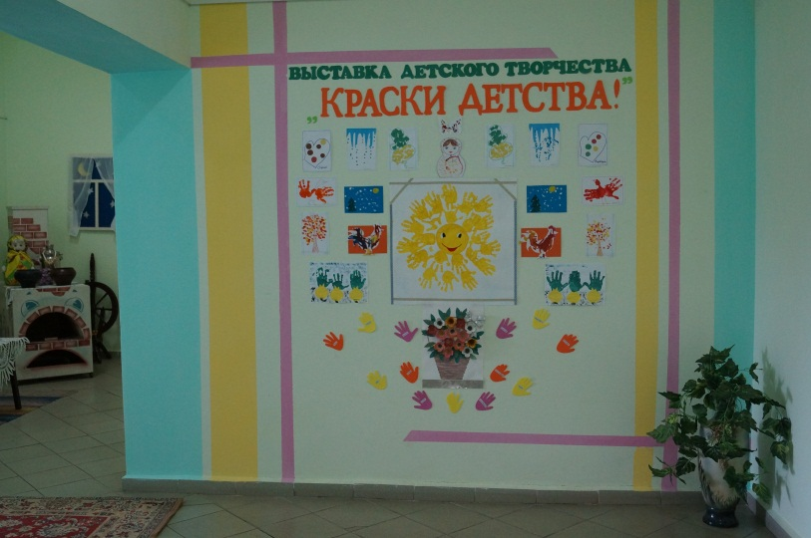
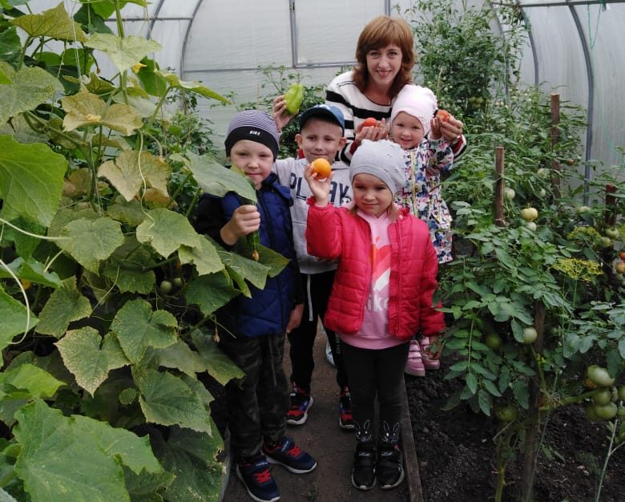
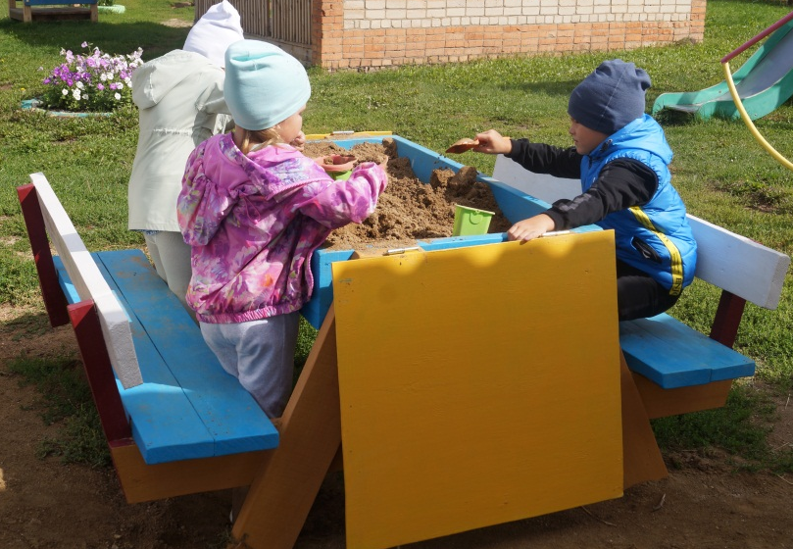
3. Организовать в отдельных помещениях детского сада различные клубы, мастерские, студии, лаборатории: компьютерный клуб, зону робототехники и легоконструирования, живописную мастерскую, театральную студию, мультстудию и пр.;
4. Максимально использовать территорию детского сада, не ограничивая детскую деятельность рамками групповой площадки и создавая условия для разновозрастного общения.

Slide 14
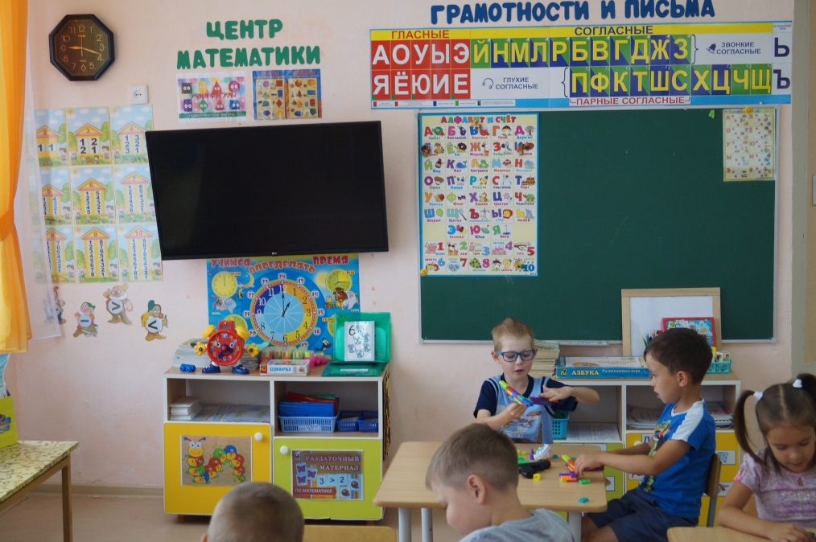
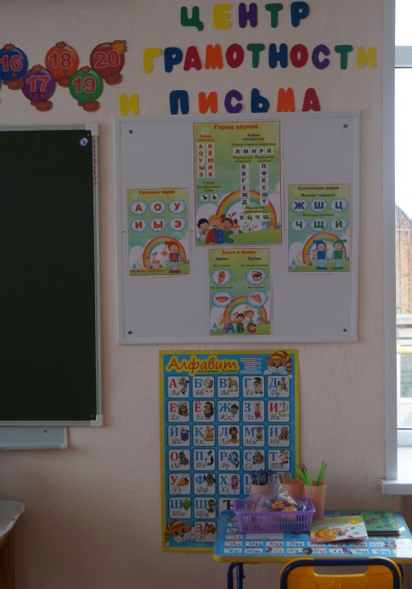
Основные принципы оформления пространства
В групповом помещении всегда есть специальное место для размещения различных плакатов, объявлений, детских работ, фотографий и пр., так называемый «групповой стенд» (один или несколько). Правильно оформленные групповые стенды являются эффективным средством развития детей. Стенд станет незаменимым помощником воспитателей в обучении детей, если он отвечает перечисленным ниже требованиям.
Материал стенда нужен и интересен детям. Материалы, размещенные на стендах, должны быть интересны и нужны детям. От стенда не будет никакой пользы, если размещенные на нем материалы никто не будет разглядывать и обсуждать. Например, на стенде можно разместить меню на день, написанное крупными печатными буквами, текст новой песенки, кто сегодня дежурный, у кого сегодня день рождения, новости дня и т. д. Особый интерес у детей вызывают их собственные поделки и фотографии.
Часть стендов может занимать так называемый справочный материал. Он будет помогать детям в их занятиях или информировать их. Например, на стенде недалеко от центра грамоты и письма может быть размещен алфавит, около центра математики — плакат с числами.

Slide 15
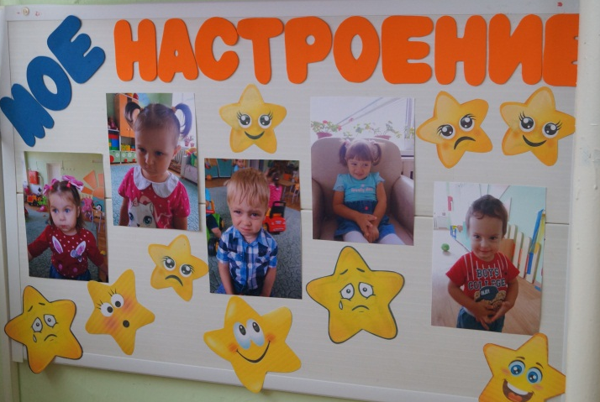
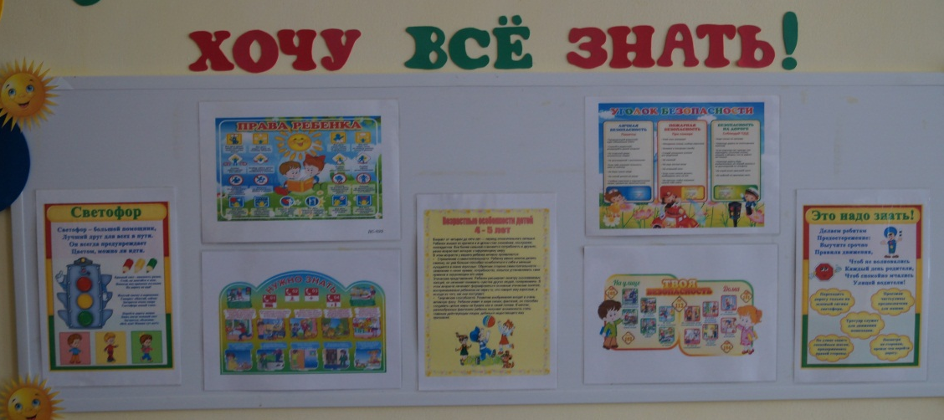
Материалы регулярно обновляются. Не только дети, но и взрослые привыкают к неизменяющимся вещам, со временем человек просто перестает замечать их. Зато каждого интересует новое. Поэтому чтобы материалы стенда приносили максимальную пользу, привлекали внимание, вызывали желание обсуждать, они должны регулярно обновляться. Элемент новизны хорошо стимулирует познавательный интерес.
Материалы соответствуют возрастным возможностям детей. Материалы стенда должны показывать то, что дети могут понять. Главное назначение стенда — побуждать детей обсуждать представленные материалы, получать информацию, размышлять и, как следствие, развивать у детей речь, мышление, познавательный интерес.
Материалы снабжены надписями. Материалы, вывешенные на стенде, обязательно нужно подписывать крупными печатными буквами, хотя большинство дошкольников еще не умеют читать. Тем самым педагог знакомит детей с печатным текстом, стимулирует интерес к чтению, также помогает им понять, что благодаря подписям люди могут больше узнавать о представленных картинках и фотографиях.

Slide 16
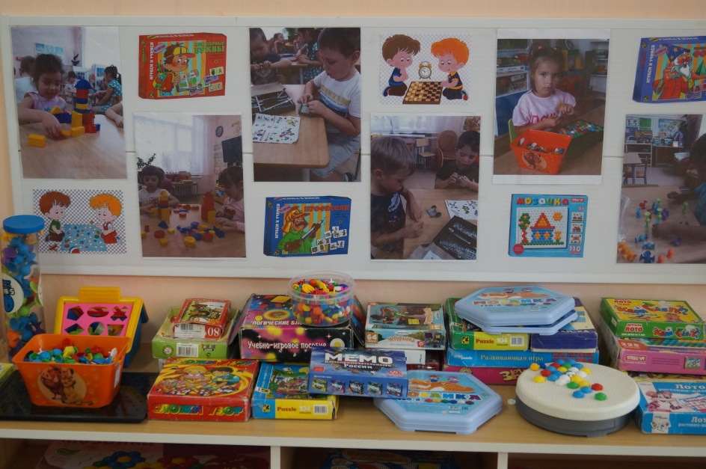
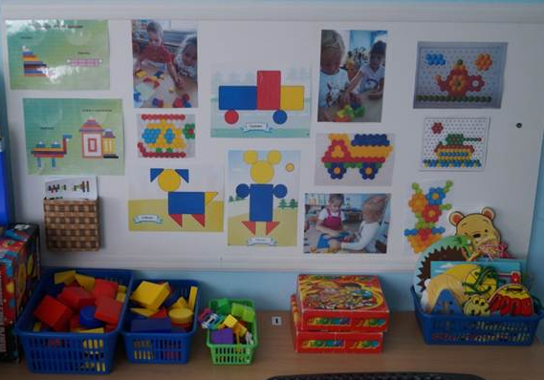
Стенд с фотографиями. Стенд с фотографиями обычно вызывает большой интерес у всех детей группы. Фотографии детей, занимающихся той или иной деятельностью, а также фотографии их семей, размещенные на стенде, помогут каждому ребенку чувствовать себя полноценным членом группы. При этом если такой стенд организуется, то на нем должны быть представлены фотографии всех детей группы. Это очень важно.
Фотографии также можно сопроводить печатными подписями или высказываниями детей по поводу изображенных на них эпизодов. Это позволит детям соотносить напечатанный текст с их собственным опытом, особенно если подробно обсудить с детьми изображенное на фотографии и прочитать подписи вслух.
Выставка детских работ правильно оформляется. Размещение на стенде детских рисунков и поделок означает признание их значения, а также стимулирует детей ответственно относиться к своим работам. Если мы хотим, чтобы дети гордились тем, что они делают, важно вывешивать на стенде творческие, самостоятельные работы детей, не раскраски или рисунки, сделанные на групповых занятиях, когда все дети выполняют рисунок строго по заданию педагога. Возможно, детские работы и не будут сильно отличаться друг от друга, однако к каждой нужно относиться с уважением и вниманием.

Slide 17
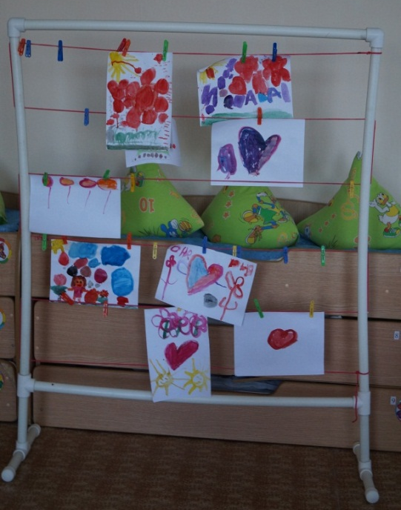
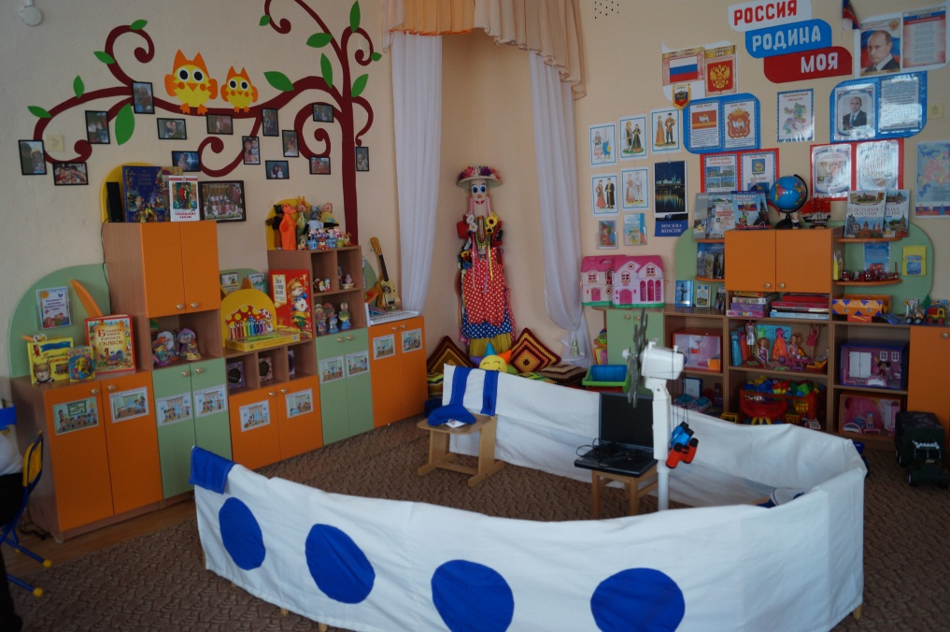
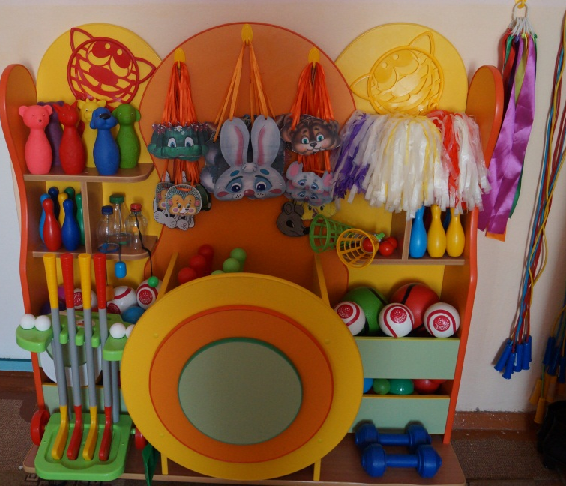
Детские работы и необходимые материалы следует выставлять на уровне, удобном детям для рассматривания и обмена мнениями.
Важно помнить, что наиболее интересны для детей именно те материалы, которые, с одной стороны, используются в жизни детей достаточно регулярно, а с другой — к созданию которых дети непосредственно причастны. Использование проектной деятельности, в результате которой рождаются такие материалы, является оптимальным в жизни детского сада.
Мебель для центров активности
Мебель в центрах активности должна максимально способствовать детской игре и обеспечивать доступность для детей и удобство размещения игровых материалов.

Slide 18
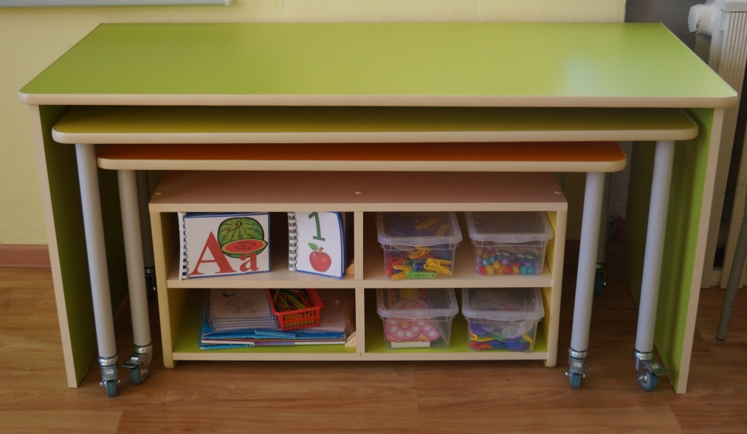
Мебель в группе должна быть мобильной (легко передвигаемой), что позволит легко трансформировать (изменять) пространство. Например, когда столы и стулья легкие и штабелируемые, тогда дети сами смогут, по мере необходимости, легко освобождать и заполнять пространство группы столами и стульями. Хорошо, когда есть легкие ширмы и низкие стеллажи на колесиках, тогда можно изменять пространство, создавая, убирая и трансформируя центры активности.
Обустройство группы должно быть безопасным, например, мебель на колесиках — снабжена замками-блокираторами, стеллажи — устойчивые и не могут упасть и т. д. Мебель и оборудование в группе и на участке нужно располагать таким образом, чтобы обеспечить безопасность передвижения детей.
От подбора и расстановки мебели во многом зависит удобство присмотра за детьми. Именно поэтому лучше всего использовать низкие шкафчики или стеллажи без задних стенок, а высокую мебель лучше всего ставить вдоль стен.
В группе необходимо предусмотреть специальное место для хранения детских портфолио. Портфолио должны быть легко доступны детям.

Slide 19
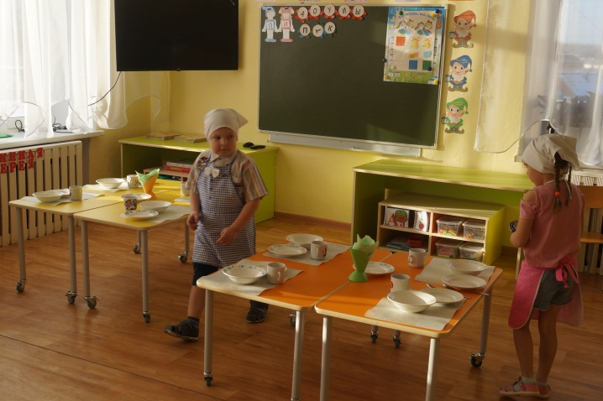
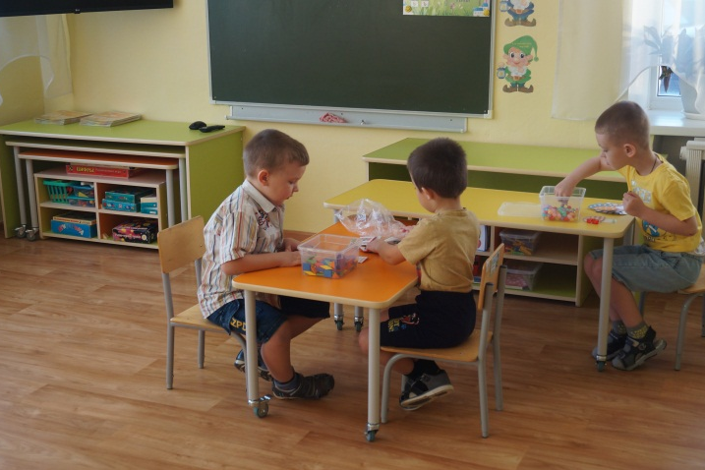
Материалы для центров активности
Очень важен правильный подбор и оснащение центров активности игровыми развивающими материалами. Чтобы самостоятельные занятия детей в центрах активности несли максимальный развивающий и обучающий эффект, должны соблюдаться некоторые основные условия.
Упорядоченность материалов. У каждого материала должно быть свое определенное место. Весь материал должен быть хорошо классифицирован, сгруппирован и находиться в соответствующих центрах активности. Оснащение должно соответствовать характеру занятий в центре активности, чтобы дети всегда знали, что где находится. В центрах активности не следует хранить предметы, не соответствующие их назначению.
Достаточность материалов. Материалов должно быть достаточно для всех желающих ими воспользоваться, чтобы у детей не возникало излишней конкуренции и опасения, что более не будет возможности воспользоваться этими материалами.
Разнообразие материалов. Материалы должны быть максимально разнообразны, чтобы любой ребенок смог найти себе занятие по интересам, и полифункциональны, чтобы побуждать детей к творчеству и инициативе.
Соответствие возрастным и индивидуальным возможностям. Материалы должны быть разного уровня сложности, отвечать возрастным и индивидуальным возможностям детей. Учебные материалы следует подбирать таким образом, чтобы работа с ними не была слишком легкой, но и не вызывала у детей серьезных затруднений.

Slide 20
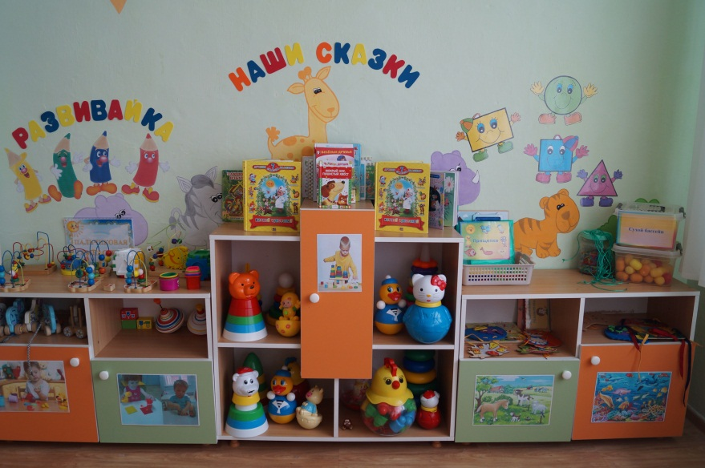
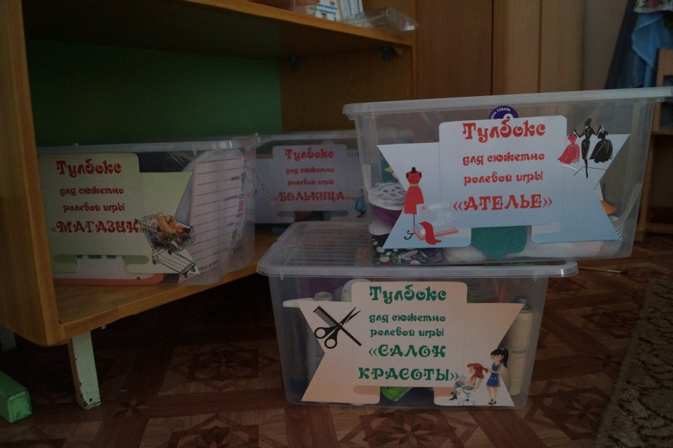
Доступность и удобство использования. Все материалы для игр и самостоятельных занятий должны быть доступны детям (храниться на доступной детям высоте, в понятном им порядке). Центры активности и материалы следует помечать ярлыками (рисунками, пиктограммами) и снабжать четкими надписями крупными печатными буквами. Материалы, предназначенные для активной детской деятельности, должны быть размещены в открытые пластмассовые контейнеры (коробки, корзины, банки т. д.). При этом контейнеры, легкие и вместительные, должны располагаться на полках таким образом, чтобы ими было легко и удобно пользоваться. Их необходимо систематизировать и снабдить необходимыми надписями и символами (слова + пиктограммы-картинки/фотографии).
Автодидактика. Во всех центрах активности должно быть много материалов, с которыми дети могут работать без помощи воспитателя, а также материалы с элементами автодидактики.
Регулярное обновление. Учебные и игровые материалы должны регулярно обновляться в соответствии с Программой и интересами детей. Желательно, чтобы новый материал появлялся не реже чем 1 раз в не-делю. При этом появление нового материала должно быть объявлено (например, на утреннем круге), а дети с новым материалом ознакомлены и, при необходимости, обучены, как им можно пользоваться.

Slide 21
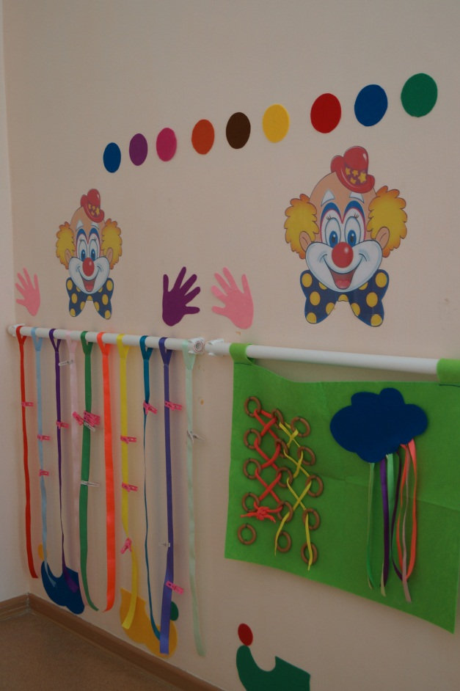
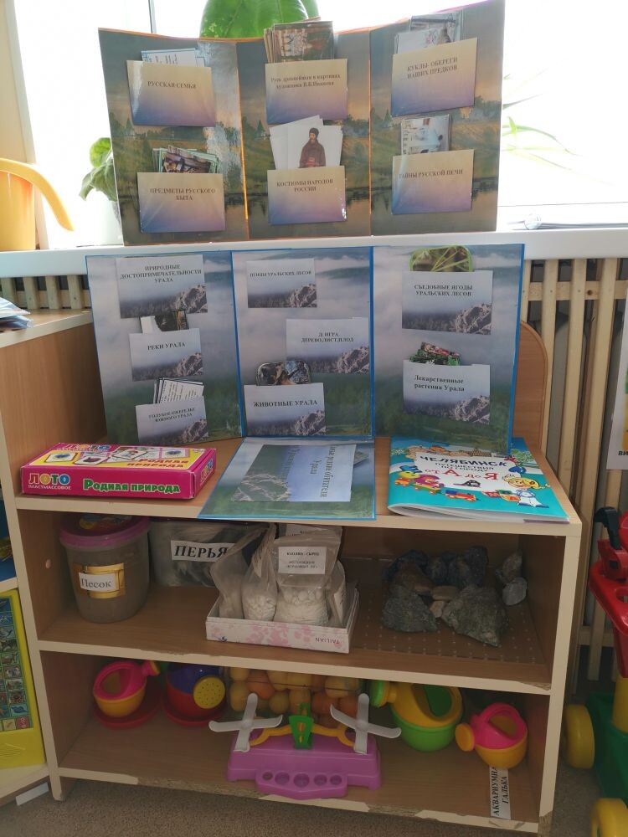
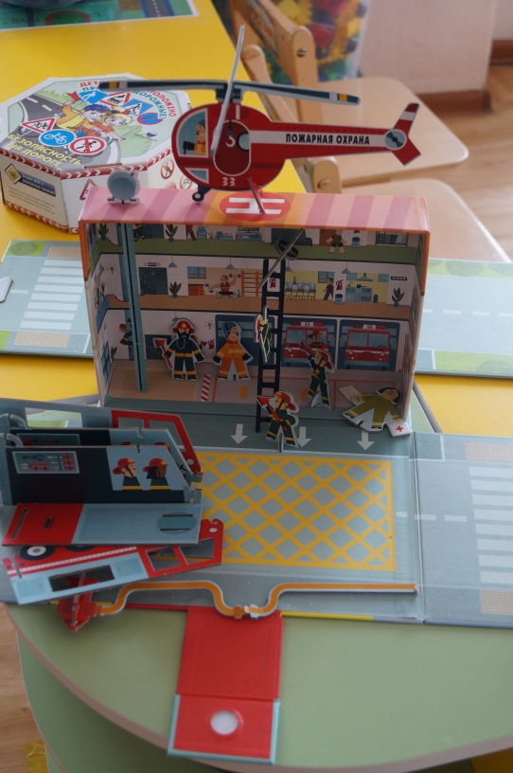
Привлекательность для детей. Материалы центров должны быть интересны детям как по содержанию, так и по оформлению, тогда дети с увлечением и по собственной инициативе работают с материалами, проявляют интерес к новинкам, стараются научиться ими пользоваться. Надо помнить — то, что ребенку-дошкольнику не интересно, то для него в плане обучения практически бесполезно.
Прочность и безопасность. Все материалы должны обладать определенным запасом прочности, чтобы дети не боялись сломать или испортить их.
Ниже в таблице дан примерный перечень оборудования и материалов для центров активности, причем в таблице нет разбиения по возрастам. Важно помнить, что этот перечень действительно примерный, и нет необходимости пытаться его полностью воспроизвести.
Главная задача чтобы у воспитателей было ясное понимание предназначения каждого центра активности и чтобы воспитатель смог оснастить эти центры исходя из реальных условий своего детского сада.

Slide 22
Примерный перечень оборудования и материалов для центров активности
Центры активности | Оборудование и материалы
Центр строительства | Оборудование Открытые стеллажи для хранения материалов; Ковер или палас на пол; Материалы Крупногабаритные напольные конструкторы: деревянные, пластиковые; Комплекты больших мягких модулей; Транспортные игрушки; Фигурки, представляющие людей различного возраста, национальностей, профессий; Фигурки животных.
Центр для сюжетно – ролевых игр | Для игры в семью: Куклы младенцы и аксессуары для них (одеяльце, соска, бутылочки и пр.) Куклы в одежде (мальчик и девочка) Кукольная мебель, соразмерная росту ребенка: столик со стульями, плита, холодильник, кровать для куклы, шкафчик; дополнительно: кукольная мягкая мебель (диванчик или кресло) Коляски Одежда для кукол (для зимы и для лета) Кукольная посуда (кастрюли и сковородки, тарелки, чашки, ложки и прочее), игрушечная еда Наборы и аксессуары для игр в профессию: «Доктор», «Парикмахер», «Пожарный», «Полицейский», «Продавец», «Солдат», «Моряк».

Slide 23
Центры активности | Оборудование и материалы
Центр театрализованных (драматических) игр | Оснащение для игр-драматизаций (театрализованных представлений): Большая складная ширма; Стойка-вешалка для костюмов; Костюмы, маски, атрибуты для постановки (разыгрывания) двух-трех сказок, соответствующих возрасту детей; Атрибуты для ряженья — элементы костюмов (шляпы, шарфы, юбки, сумки, зонты, бусы и прочее); Атрибуты в соответствии с содержанием имитационных и хороводных игр: маски животных диких и домашних (взрослых и детенышей), маски сказочных персонажей; Оснащение для малых форм театрализованных представлений (кукольный театр, настольный театр и прочее): Маленькая ширма для настольного театра; Атрибуты и наборы готовых игрушек (фигурки мелкого и среднего размера) или заготовок и полуфабрикатов для изготовления объемных или плоскостных персонажей и элементов декораций настольного театра Набор атрибутов и кукол бибабо, соразмерные руке взрослого (для показа детям) или ребенка (перчаточные или пальчиковые) Куклы и атрибуты для пальчикового театра)
Центр музыки | Оборудование и материалы: Детские музыкальные инструменты (шумовые, струнные, ударные, клавишные); Музыкально-дидактические игры;

Slide 24
Центр активности | Оборудование и материалы
Центр изобразительного искусства | Оборудование: Стол (1-2), стулья (2-4) Открытый стеллаж для хранения материалов Доска на стене на уровне ребенка Мольберт Рабочие халаты или фартуки Материалы: Все для рисования: Бумага и картон разных размеров ( А5, А4, А3, А2) и разных цветов; Альбомы для рисования; бумага для акварели; Восковые мелки, пастель; Простые и цветные карандаши; Маркеры, фломастеры (смываемые, на водной основе); Краски акварельные и гуашевые; Кисти круглые и плоские, размеры: № 2– 6, 10–14, 12–13; Палитры, стаканчики для воды, подставка для кистей; Печатки, линейки, трафареты; Губка, ластик, салфетки, тряпочка для кисти. Все для лепки: Пластилин, глина, масса для лепки, Доски для лепки, стеки; Все для поделок и аппликации: Бумага и картон для поделок разных цветов и фактуры Материалы для коллажей (не менее 3 типов) Ножницы с тупыми концами Клей-карандаш Природный материал, материалы вторичного использования.

Slide 25
Центры активности | Оборудование и материалы
Центр мелкой моторики | Оборудование: Стол (1), стулья (2-4) Открытый стеллаж для хранения материалов; Материалы: Игра «Собери бусы», детская мозаика Игрушки с действиями: нанизывающиеся (башенки, пирамидки, бусы и др.), навинчивающиеся, ввинчивающиеся, вкладыши.
Центр конструирования из деталей (среднего и мелкого размера) | Оборудование: Стол (1), стулья (2-4) Открытый стеллаж для хранения материалов Материалы Наборы конструкторов типа «Lego» (с человеческими фигурками); Наборы среднего и мелкого конструктора, имеющие основные детали: кубики, кирпичики, призмы, конусы; Другие настольные конструкторы (металлический, магнитный и др.)
Уголок настольных игр | Оборудование: Стол (1), стулья (2-4); Открытый стеллаж для хранения материалов Материалы: Разрезные картинки, пазлы; Наборы кубиков с картинками; Лото, домино; Парные карточки (игры типа «мемори») Настольно-печатные игры с правилами (игры-ходилки и др.) в соответствии с возрастными возможностями детей; Шашки, шахматы; Игры-головоломки (типа танграм и др.).

Slide 26
Центр активности | Оборудование и материалы
Центр математики | Оборудование: Стол (1), стулья (2-4); Открытый стеллаж для хранения материалов. Материалы: разнообразный материал в открытых коробках, для измерения, взвешивания, сравнения по величине, форме. Коробки должны быть систематизированы и снабжены надписями и символами. Счетный материал и разноцветные стаканчики для сортировки; Головоломки (геометрические, сложи узор и др.); Цифры и арифметические знаки большого размера (демонстрационный материал); Счеты; Весы с объектами для взвешивания и сравнения; Линейки разной длины; Измерительные рулетки разных видов; Часы песочные; Секундомер; Числовой балансир; Наборы моделей: для деления на части от 2 до 16; Набор карточек с цифрами и т.п.
Центр песка и воды | Специализированный стол для игр с песком и водой; Наборы для экспериментирования с водой; Наборы для экспериментирования с песком; Детские метелка и совочек (для подметания упавшего песка); Детская швабра с тряпкой (вытирать пролитую воду);

Slide 27
Центры активности | Оборудование и материалы
Центр науки и естествознания | Оборудование: Стол (1), стулья (2-4); Открытый стеллаж для хранения материалов. Материалы: Наборы различных объектов для исследований (коллекции камней, раковин, сосновых шишек, минералов, тканей, семян, растений (гербарий) и пр.) Увеличительные стекла, лупы; Микроскоп; Набор магнитов; Наборы для экспериментирования; Весы, термометры, часы песочные, секундомер; Наборы мерных стаканов; Календарь погоды; Глобус, географические карты, детский атлас; Иллюстрированные познавательные книги, плакаты, картинки.
Центр грамотности и письма | Оборудование: Магнитная доска; Стол (1), стулья (2); Открытый стеллаж для хранения материалов. Материалы: Плакат с алфавитом; Магнитная азбука; Кубики с буквами и слогами Цветные и простые карандаши, фломастеры, трафареты; Линейки, бумага, конверты; Тренажер по «письму», водный фломастер, тряпочка.

Slide 28
Центры активности | Оборудование и материалы
Литературный центр (книжный уголок) | Оборудование: Аудиоцентр с наушниками; Мягкая детская мебель (диванчик, кресло); Стол, стулья (2); Книжный стеллаж (низкий, открытый). Материалы: Диски с аудиозаписями (сказки, рассказы); Диски с музыкой; Детская художественная литература (иллюстрированные книги с крупным простым текстом); Детская познавательная литература (с большим количеством иллюстративного материала);
Место для отдыха | Любой тихий уголок, снабженный мягкой мебелью.
Уголок уединения | Любой тихий уголок на 1-2 детей.
Спортивный центр | Шведская стенка или спортивный уголок (с канатом, кольцами и пр.); Спортивные маты; Детские спортивные тренажеры;
Место для группового сбора | Магнитная или пробковая доска, интерактивная доска; Флипчарт (магнитная доска); Напольный ковер или палас; Стульчики для каждого ребенка; Подушки для сиденья на полу для каждого ребенка;
Место для проведения групповых занятий | Магнитная или пробковая доска, интерактивная доска; Флипчарт (магнитная доска); Столы и стулья на всех детей;

Slide 29
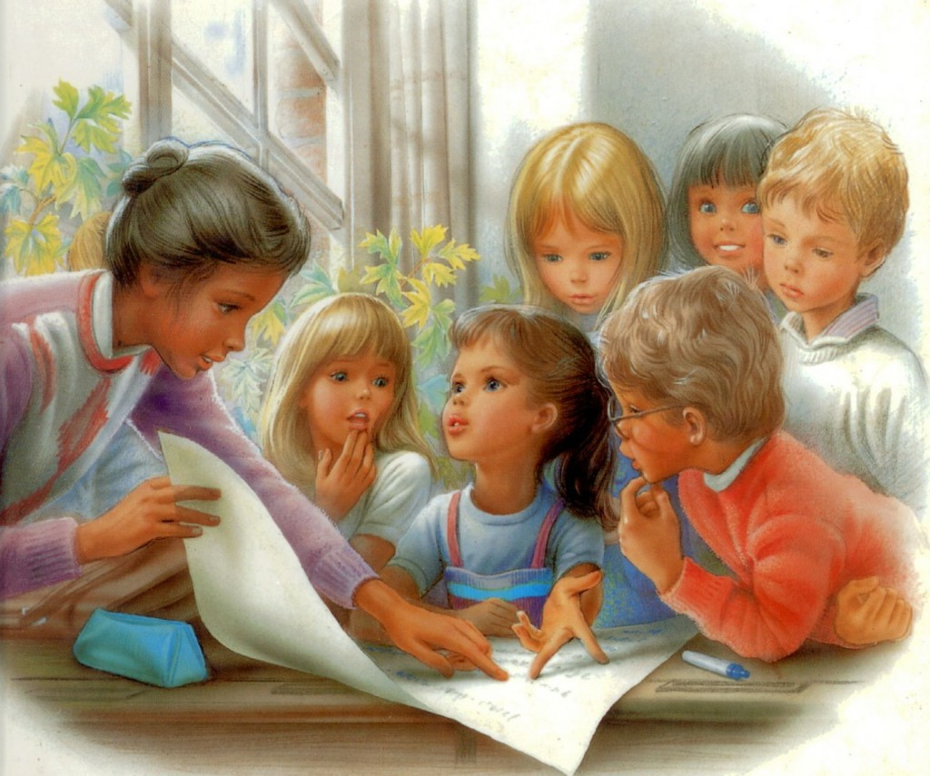
Спасибо,
всем творческих успехов!

